Slide 1
PAT COLECTIVO - III SEMESTRE
PROGRAMA DE ODONTOLOGÍA
TUTORES
DRA. TERESITA BURGOS FUENTES.
DRA. STHEFANIE PEREZ PUELLO.

Slide 2
DETERMINANTES DE LA SALUD Y CONDICIONES DE SALUD BUCAL EN PACIENTES DE LAS ESE-CARTAGENA DE INDIAS

Slide 3
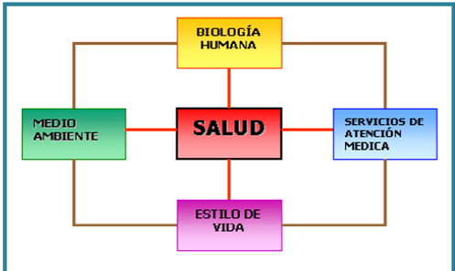
INTRODUCCION
Los determinantes de la salud han estado sometidos a las contingencias históricas de la especie humana. Dichos determinantes abarcan desde factores ambientales, biológicos, conductuales, sociales, económicos, laborales, culturales y, por supuesto ,los servicios sanitarios como respuesta organizada y especializada de la sociedad para prevenir la enfermedad y restaurar la salud.

Slide 4
ANTECEDENTES
Judit Martínez Abreu, José L. Capote Femenias
Yudith Martínez García , y col.
Bermúdez Ferrer
Existencia de desigualdades en la salud bucal a través de indicadores socioeconómicos, a nivel individual y ambiental, en una población de niños de 6 a 12 años de edad.
Realizaron análisis comparativo de dos estudios transversales de salud bucal en Campeche, México. Muestra: 2,939 niños
Los resultados utilizados para explorar desigualdades socioeconómicas en salud bucal.
Los niños de bajo nivel socioeconómico tuvieron mayor experiencia y severidad de caries dental.
Las discrepancias encontradas de los indicadores ponen en evidencia las desigualdades sociales en salud bucal.

Slide 5
E.S.E
Las Empresas Sociales del Estado constituyen una categoría especial de entidad pública, descentralizada con personería jurídica, patrimonio propio y autonomía administrativa, creadas o reorganizadas por ley o por las asambleas o concejos.

Slide 6
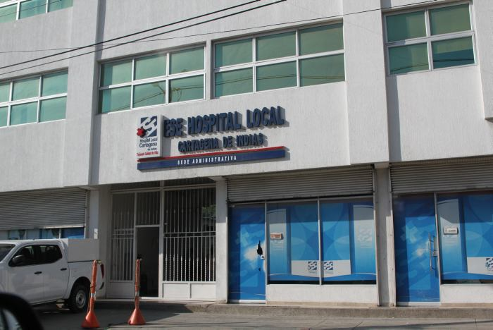
CARACTERÍSTICAS
Prestación de servicios de salud como un servicio público a cargo del Estado
Cuentan con patrimonio propio
Tienen la posibilidad de mejorar los procesos de infraestructura
Puede recibir transferencias directas de los presupuestos de la nación
Vigila las normas de calidad y los componentes de satisfacción que tengan los usuarios.

Slide 7
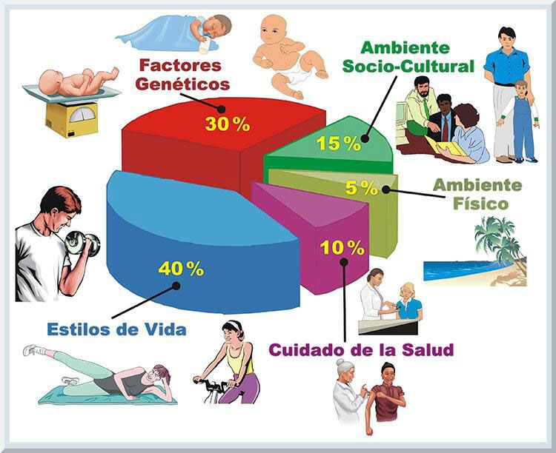
Determinante de la salud

Slide 8
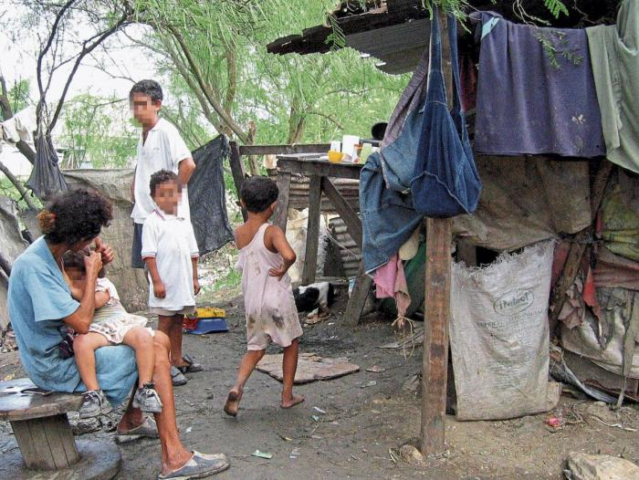
DETERMINANTES SOCIALES DE LA SALUD
Circunstancias en las cuales los individuos nacen, crecen, viven, trabajan y envejecen:
Ingreso económico
Nivel de educación
Condición de vivienda
Empleo
Saneamiento ambiental
Acceso a la salud

Slide 9
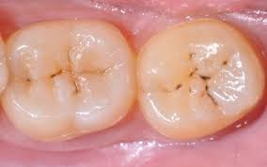
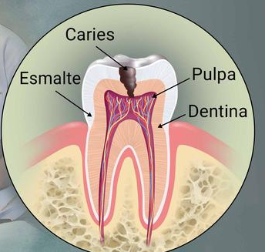
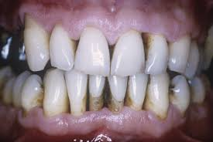
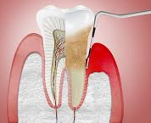
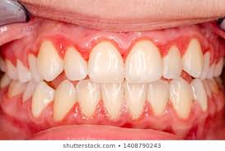
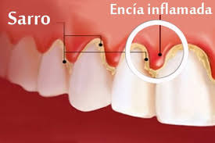
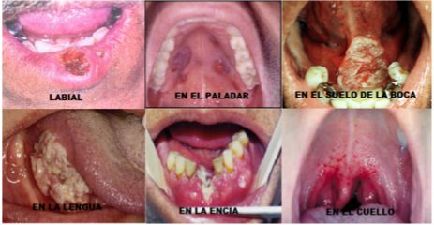
ENFERMEDADES BUCALES
CARIES DENTAL.
PERIODONTITIS.
Enfermedades bucales.
GINGIVITIS.
CANCER ORAL.

Slide 10
MARCO TEÓRICO
VULNERABILIDAD: Riesgo que una persona, sistema u objeto puede sufrir frente a peligros inminentes.
SALUD: “Estado de completo bienestar físico, mental y social, y no sólo la ausencia de enfermedades”OMS
RIESGO: medida de la magnitud de los daños frente a una situación peligrosa. El riesgo se mide asumiendo una determinada vulnerabilidad.

Slide 11
MARCO TEÓRICO
SALUD BUCODENTAL: salud oral o bucodental como la ausencia de enfermedades y trastornos que afectan la cavidad bucal y dientes
PROMOCIÓN Y PREVENCIÓN: acciones, procedimientos e intervenciones integrales, orientadas a que la población, mejore sus condiciones para vivir.

Slide 12
MARCO TEÓRICO
DETERMINANTES DE LA SALUD:
La salud está determinada por componentes biológicos, psicológicos y sociales en unidad dinámica con la enfermedad .
.
ENFERMEDAD:
Estado enfermo de un sistema, caracterizado por valores anormales de las funciones de estado (tanto cuantitativos y cualitativos), que afectan a todo el sistema .

Slide 13
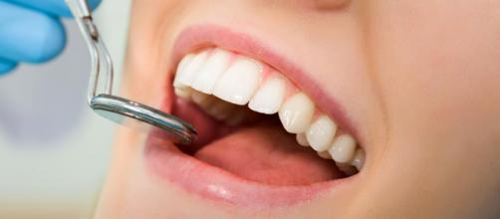
PLANTEAMIENTO DEL PROBLEMA
Estudios recientes reportan que las alteraciones buco-dentales se asocian con enfermedades sistémicas y resultados adversos de diferentes condiciones.
Además, altos índices de biopelícula dental, podrían relacionarse al padecimiento de problemas cardiovasculares.
El cuidado de la salud bucal no es un asunto accesorio. Debe estar implícito en los cuidados generales ante cualquier enfermedad.
Los determinantes de la salud que intervienen también en lo social e incluso en lo mental de un individuo y de una población en general, que dependen de las circunstancias en las que nacen, crecen, viven, trabajan y envejecen.

Slide 14
JUSTIFICACIÓN
La mayor prevalencia de caries dental se presenta marcadamente en poblaciones de bajo nivel socieconómico, poco acceso a la atención en salud y condiciones de pobreza.
Por lo anterior es necesario establecer políticas públicas que permitan la inclusión de poblaciones vulnerables y el mejoramiento de sus condiciones de salud general y bucal.

Slide 15
PREGUNTA PROBLEMA
¿Cuál es la prevalencia de las condiciones de salud oral y los determinaste de la salud de los pacientes atendidos en el hospital local de Cartagena de indias E.S.E.?

Slide 16
OBJETIVO GENERAL
Evaluar los determinantes sociales de la salud y la prevalencia de condiciones en salud bucal en pacientes adultos atendidos en el hospital local de Cartagena de indias ESE.

Slide 17
OBJETIVOS ESPECÍFICOS
Describir las características sociodemográficas de la población de estudio.
Identificar las determinantes sociales de la salud que se encuentran afectadas en los adultos que asisten al hospital local de Cartagena de indias E.S.E.
Evaluar las principales condiciones de salud bucal y reportar sus prevalencias.

Slide 18
METODOLOGIA
TIPO DE ESTUDIO
Observacional, descriptivo
TIPO DE ESTUDIO
E.S.E HOSPITAL CARTAGENA DE INDIAS :
CAP DE LA ESPERANZA .
CAP DE LA CANDELARIA.
Centro de salud SAN PEDRO Y LIBERTAD.
LOCALIZACION DE LA INVESTIGACION
UNIVERSO Y MUESTRA
CAP DE LA ESPERANZA
CAP DE LA CANDELARIA
Centro de salud DE SAN PEDRO Y LIBERTAD
La muestra obtenida fue de 122 pacientes .
UNIVERSO Y MUESTRA
RECOLECCION DE DATOS
Se aplico un instrumento auto suministrado, previamente calibrado por expertos, que indago por: variables sociodemográficas, determinantes sociales y variables relacionadas a condiciones de salud reportadas en la historia clínica.
RECOLECCION DE DATOS
CRITERIOS
INCLUSION: pacientes de la ESE que asistieran a consulta odontológica y firmaran el consentimiento informado.
EXCLUSION: pacientes que no poseían historia clínica y menores de 18 anos.
CRITERIOS

Slide 19
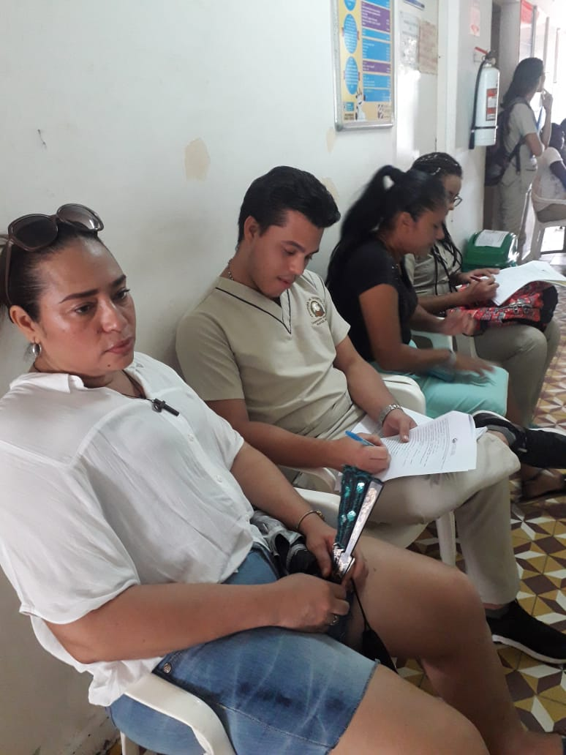
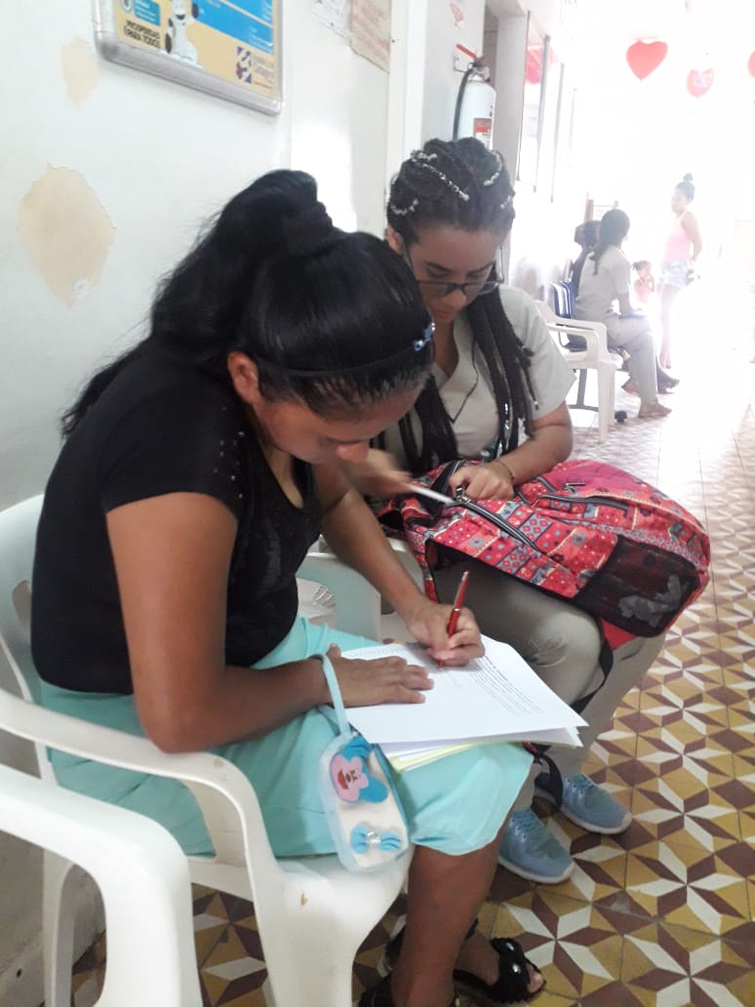

Slide 20
CONSIDERACIONES ETICAS
El presente estudio tuvo encuesta la Asociación Médica Mundial (AMM) ha promulgado la Declaración de Helsinki como una propuesta de principios éticos para investigación médica en seres humanos.
se solicito consentimiento informado a los pacientes en donde se garantizo estricta confidencialidad de los datos allí consignados por ellos.

Slide 21
CONSENTIMIENTO INFORMADO

Slide 22
ENCUESTA

Slide 23
RESULTADOS
Muestra: 122 pacientes (Edad promedio:39,66 años)
Gráfico 1. Distribución por sexo y procedencia de los pacientes de la ESE Cartagena, 2019.

Slide 24
Resultados
Ingresos
92 % ingreso < o igual a 1SMMLV
Apoyo familiar y social
82% posee apoyo familiar
43% NO posee apoyo de amigos
Escolaridad
< 7 años de estudio: 64%
Ambiente laboral
68% de los participantes no tienen trabajo, de los 66 que laboran,47 se sienten estresados
Saneamiento básico
69% no tiene acesso a agua potable
10% no posee alcantarillado
Atención en salud bucal
12% no tienen acesso a la consulta odontológica.
Gráfico 2. Variables estudiadas relacionadas a determinantes sociales de la salud en los pacientes de la ESE Cartagena, 2019.

Slide 25
Resultado
Prevalencia de caries dental: 83%
3,84 dientes caries por paciente
Prevalencia de cancer de boca: 0%
Prevalencia de enfermedad periodontal: 22,1%
Gráfico 3. Prevalencia de algunas alteraciones bucales en los pacientes de la ESE Cartagena- Sede La Esperanza, 2019-1.

Slide 26
Resultado
100% utilizaba cepillo y crema dental
33% utilizaba seda dental
Gráfico 4. Hábitos de higiene bucal en los pacientes de la ESE Cartagena, 2019.

Slide 27
DISCUSIÓN
Oral Health Conditions and Prosthetic Status in Elderly PopulationAssisted by the Public Hospital Network of Medellin (Colombia) Adriana Posada-López*,**; Andrés A. Agudelo-Suárez*& Edwin J. Meneses-Gómez**
Muestran los indicadores de dientes presentes y el índice COPD y sus componentes de acuerdo a variables sociodemográficas.
El promedio de dientes presentes es mayor en los menores de 75 años, en personas de estrato medio, en personas de mayor nivel educativo (se encontraron gradientes y diferencias estadísticamente significativas, p<0,01), área urbana .
Se relaciona con la investigación en que el promedio fue mayor en personas del área urbana y de ocupaciones no manuales.

Slide 28
CONCLUSIÓN
Bajos ingresos económicos, poco apoyo social y ausencia de actividad laboral fueron los determinantes sociales de la salud que se encontraron afectados en los pacientes de la ESE Cartagena - Sede La Esperanza, la candelaria y san pedro y libertad.
La alteración bucal más prevalente en los participantes fue caries dental.

Slide 29
RECOMENDACIONES
Se recomienda explorar la asociación entre los determinantes sociales de la salud y las condiciones de salud bucal encontradas.

Slide 30
BIBLIOGRAFÍA
1. López Jairo, Velásquez Adriana y Colaboradores. Rev. Gerenc. Polit. Salud, Bogotá (Colombia), 12 (24): 209-225, enero-junio de 2013.
2. Arias Castillo, L. y Alarcon, M. Transdisciplinariedad en medicina familiar. Medicina familiar en la práctica. Ministerio de Salud. Cali, Valle: Catorce editores. 1997, 210 p.
3. Sosa Rosales M. Consideraciones sobre la estomatología y la situación del estado de salud bucal en Cuba [Internet]. La Habana: MINSAP; 2009 [citado 19 Sep 2013].
4. Guillermo Cruz, Rosa Sanchez y Colaboradores Rev. Cubana Estomatol. Caries dental y los determinantes sociales de la salud en México.La Habana (Cuba). (2014)51(1).
5. Cerón-Bastidas XA. Relación decalidad de vida y salud oral en la población adolescente. (2018). Rev. CES. Odont 2018; 31(1): 38-46.
6. Corchuelo J. Determinantes sociales y del estilo de vida en salud oral en el acceso a odontología de gestantes caleñas en el 2012. Rev. Fac. Nac. Salud Pública 2013; 31 (supl 1): S170-S180.
7. Rosa Gonzales, Gloria Echeverría y Colaboradores. Los determinantes sociales y su relación con la salud general y bucal de los adultos mayores. Rev Cubana Estomatol. 2017;54(1).

Slide 31
BIBLIOGRAFIAS.
Julio Mario Orozco Africano. Conceptos generales sobre empresas sociales del estado. Biblioteca virtual de derecho, economía y ciencias sociales.
García Alpízar B, Benet Rodríguez M, Castillo Betancourt EE. Prótesis dentales y lesiones mucosas en el adulto mayor. MediSur. 2010 [citado 20 Feb 2016]; 8(1).
Salazar AP, Peña A, Paco O. El concepto general de enfermedad. Revisión, crítica y propuesta Tercera parte: un modelo teórico de enfermedad. Vol. 64, Anales de la Facultad de Medicina. 2003.

